Slide 1
Неделя кафедры русского и иностранных языков
БИБЛИОТЕКА
ФИЛИАЛА ОМГПУ В Г. ТАРЕ
ТАРА – 2015

Slide 2
Презентация
БИБЛИОТЕКА
ФИЛИАЛА ОМГПУ В Г. ТАРЕ
новинки учебной литературы и периодических изданий
ТАРА – 2015

Slide 3
Голуб И. Б. Русский язык и культура речи [Электронный ресурс]: учеб. пособие / И.Б. Голуб. – М.: Логос, 2013. – 432 с. – Режим доступа: http://www.knigafund.ru/books/170581
В учебном пособии описаны функциональные стили и стилистическая система современного русского языка, рассмотрены особенности научного и официально-делового стилей.
Изложены способы составления и оформления административно-канцелярских документов, деловых писем, дано представление о речевом этикете официальной переписки, стандартах официально-делового стиля, языке рекламы.
Проанализированы наиболее сложные моменты русского правописания и пунктуации, приведены основы красноречия.

Slide 4
Русская грамматика в таблицах [Электронный ресурс]: учебное пособие / Н.К Ерилова, О. А. Чечина, Л. С. Кателина, Е. А. Ядрихинская; Воронеж. гос. ун-т инж. технол. – Воронеж: ВГУИТ, 2014. – 101 с. – Режим доступа: http://www.knigafund.ru/books/173873
Данное пособие предназначено для обучения иностранных студентов в аспекте «Общее владение русским языком как иностранным. II сертификационный уровень обучения». Оно содержит табличный материал наиболее сложных для изучения и использования в речи категорий русского языка: «Склоняемые части речи», «Виды глагола», «Глаголы движения».

Slide 5
81.2Англ Васильева, Е. А. 100 главных правил английского языка [Текст] : пособие / Е. А. Васильева. - М. : Проспект, 2014. - 200 с.
В пособии кратко сформулированы основные правила грамматики английского языка.
Все правила сопровождаются пояснениями и многочисленными примерами, в ряде случаев снабженными переводом.
Удобная подача материала помогает читателю свободно ориентироваться в пособии и быстро находить ответы на интересующие вопросы.
Книгой можно пользоваться уже с первых занятий и возвращаться к ней на протяжении всего периода изучения языка, а также в процессе повторения пройденного материала.

Slide 6
81.2Англ-923 Фёдоров, С. Е. Английский язык для историков [Текст] : учебник для бакалавров / С. Е. Фёдоров, А. В. Шапиро, Л. И. Шульгат ; под общ. ред. А. В. Шапиро. - М. : Юрайт, 2014. - 464 с. всего 3 : ЧЗ (1), АБ (2)
Материал учебника рассчитан на начинающих обучение английскому языку на уровне В Самостоятельное владение (Independent User) и завершающих на уровне В1 Пороговый уровень (Threshold)/B2 Пороговый продвинутый уровень (Vantage).
Учебник состоит из 15 разделов, посвященных общим проблемам английского языка, и 15 разделов, посвященных изучению специальной исторической терминологии. В книгу включены разделы, обучающие студентов письменной английской речи, а также тестовые задания к разделам и заключительный тест для проверки приобретенных навыков и умений.
В Приложениях помещены список неправильных глаголов, список идиоматических выражений с переводом на русский язык, а также список исторических терминов.

Slide 7
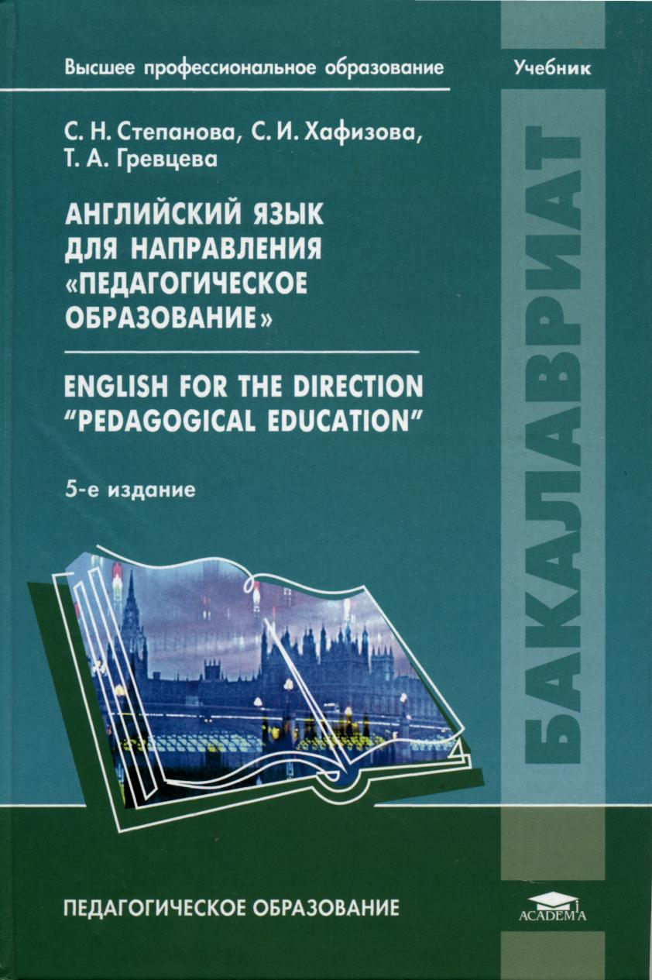
81.2Англя73 Степанова, С. Н. Английский язык для направления "Педагогическое образование" [Текст] : учебник / С. Н. Степанова, С. И. Хафизова, Т. А. Гревцева ; под ред. С. Н. Степановой. - 5-е изд., стереотип. - М. : Академия, 2014. - 224 с. всего 10 : ЧЗ (1), МКФФ (1), АБ (8)
Учебник создан в соответствии с Федеральными государственными образовательными стандартами по направлениям подготовки 050100 — Педагогическое образование и 050400 — Психолого-педагогическое образование (квалификация «бакалавр»).
Учебник направлен на совершенствование навыков чтения и перевода литературы по педагогическим специальностям на английском языке; развитие навыков аудирования, говорения и письма; овладение базовой терминологией в сфере образования.
Для студентов учреждений высшего профессионального образования.

Slide 8
Гусева Т.С. Уверенное общение в деловом английском [Электронный ресурс]: учебное пособие для студентов, обучающихся по специальности «Мировая экономика». В 2 ч. Ч. 2 / Т. С. Гусева, Г. И. Дедкова. – М.: ВЛАДОС, 2014. – 199 с. – Режим доступа: http://www.knigafund.ru/books/173783
Учебное пособие состоит из двух частей и обеспечивает формирование и закрепление коммуникативных компетенций делового общения, переводческих компетенций, а также профессиональной терминологии.
Значительное место в учебнике уделяется формату и стилистике написания деловых сообщений, грамматическим и стилистическим трудностям, характерным именно для деловой переписки.
В учебнике использованы аутентичные материалы, схемы, таблицы и чертежи, отражающие новейшие тенденции в сфере экономики и финансов.
Учебник адресован студентам, изучающим мировую экономику, финансы и бухгалтерский учёт.

Slide 9
Никитенко З.Н. Методика овладения иностранным языком на начальной ступени школьного образования [Электронный ресурс]: учебное пособие. – М.: Прометей, 2013. – 288 с. – Режим доступа: http://www.knigafund.ru/books/173084
В книге представлена методика овладения иностранным языком в начальной школе, базирующаяся на психолого-педагогическом, психолингвистическом и психофизиологическом фундаменте и обеспечивающая успешное достижение учащимися образовательных результатов.

Slide 10
Орлова Н.В. Лингвокультурология [Электронный ресурс]: учебное пособие / Н. В. Орлова. – Омск: Изд-во Ом. гос. ун-та , 2014. – 168 с. – Режим доступа: http://www.knigafund.ru/books/174130
В учебном пособии обобщаются теоретические сведения, выработанные отечественной лингвокультурологией.
Представлены авторитетные концепции, отражающие трактовки базовых понятий дисциплины.
Приведены результаты исследования автором пособия обыденной этики российского социума.

Slide 11
Рогожникова Т.П. История Омского края: лингвокультурологические очерки [Электронный ресурс]: учебное пособие / Т.П. Рогожникова, К.Р. Ваганова, И.Г. Дьячкова; [отв. ред. Рогожникова]. – Омск: Изд-во Ом. гос. ун-та, 2014. – 132 с. – Режим доступа: http://www.knigafund.ru/books/174132
Учебное пособие продолжает серию лингворегионоведческих трудов сотрудников кафедры исторического языкознания.
Авторы сосредоточили внимание на прикладном аспекте региональной лингвокультурологии.
В очерках, объединённых в три раздела, описаны языковые, стилистические, жанровые особенности омских деловых документов, объявлений, мемуаров XVIII – начала XX в.
Данные особенности стали основой для лингвистического моделирования социокультурной истории Омска в рассматриваемый период.
Каждый очерк содержит фрагменты региональных текстов, сопровождается заданиями разного характера.

Slide 12
Харламова М.А. Константы народной речемысли и их лексикографическая интерпретация [Электронный ресурс]: монография / М. А. Харламова; [науч. ред. Н.В. Орлова]. – Омск: Изд-во Ом. гос. ун-та, 2014. – 290 с. – Режим доступа: http://www.knigafund.ru/books/174107
В монографии впервые исследуется языковая ситуация полиэтнического региона Омского Прииртышья и теоретически обосновывается возможность и необходимость создания нового словаря активного типа, репрезентирующего базовые константы народной «речемысли».
Полевая структура и электронная форма Словаря народной речи Среднего Прииртышья позволят использовать его в качестве источника для дальнейших филологических, культурологических, концептологических, исторических, этнографических и других исследований.

Slide 13
научно-теоретический и прикладной журнал
ФИЛОЛОГИЧЕСКИЕ НАУКИ.
Вопросы теории и практики
полные тексты статей
http://elibrary.ru/contents.asp?issueid=1384808
Материалы журнала содержат избранные статьи, посвященные теоретическим и прикладным аспектам актуальных проблем филологических наук и методики их преподавания в плане сравнительно-исторического изучения и современных подходов.
Представленные в журнале статьи будут интересны не только специалистам, но и широкому кругу читателей, студентам и аспирантам.

Slide 14
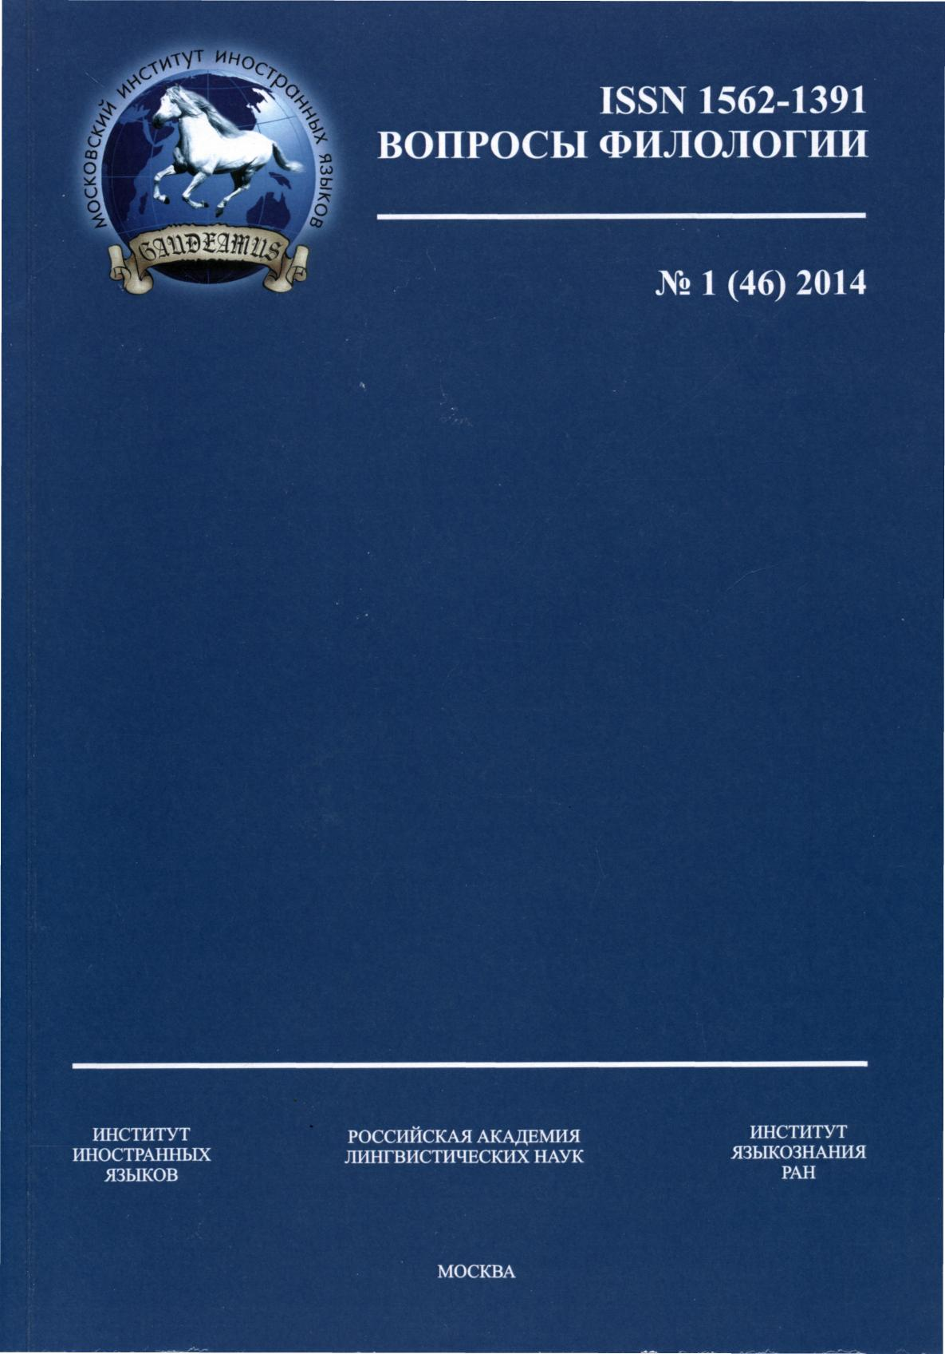
научный журнал
ВОПРОСЫ ФИЛОЛОГИИ
Структура журнала:
Теоретические проблемы лингвистики
Социолингвистика. Психолингвистика
Языки и культуры народов мира
Проблемы перевода
Литературоведение.
Лингводидактика.
Трибуна молодого ученого
Научная жизнь

Slide 15
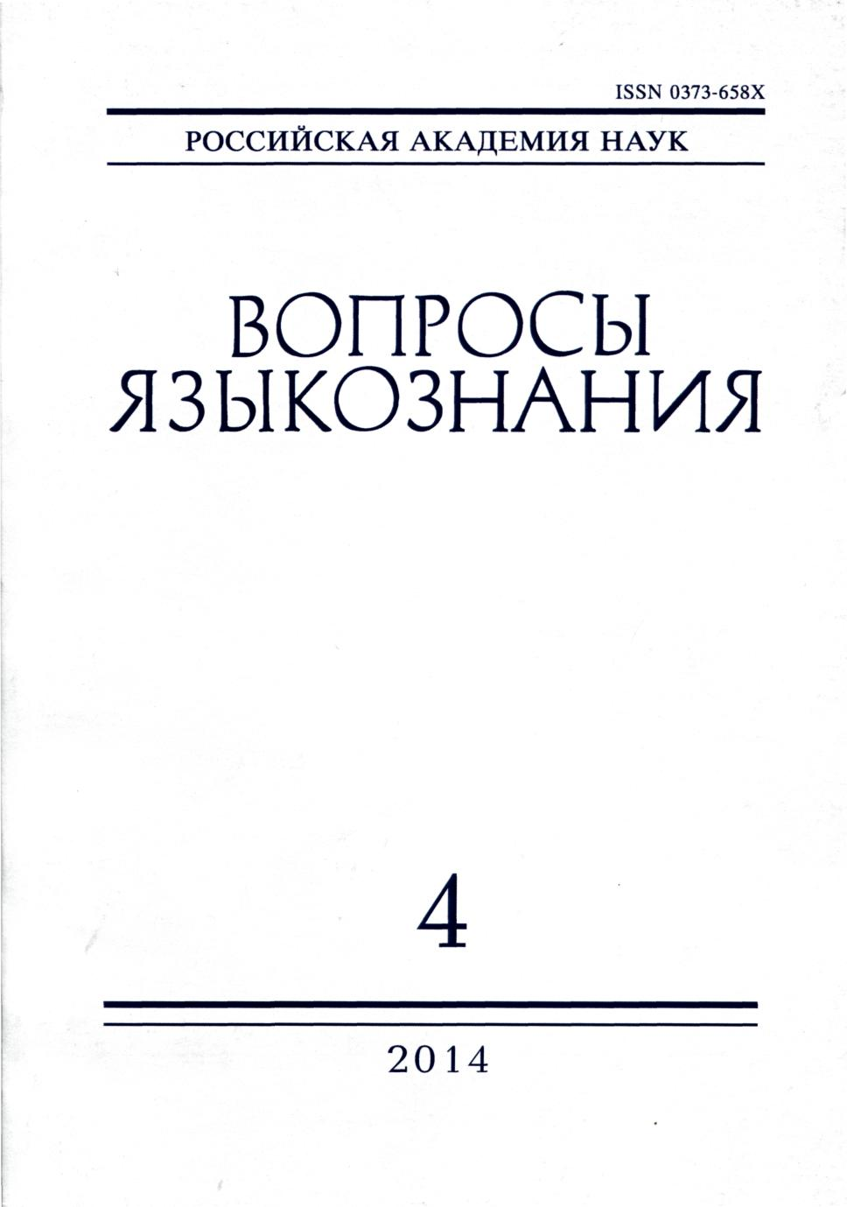
научный журнал
ВОПРОСЫ ЯЗЫКОЗНАНИЯ
Тематика журнала: проблемы теории языка, ареального, типологического и сравнительно-исторического изучения языков мира, а также прикладной лингвистики, социолингвистики, семиотики и смежных дисциплин.
Журнал включен в Российский индекс научного цитирования (РИНЦ).

Slide 16
научный журнал
РУССКИЙ ЯЗЫК
В НАУЧНОМ ОСВЕЩЕНИИ
В журнале публикуются исследования по теории и истории русского языка, обсуждаются дискуссионные вопросы и публикуются материалы по истории науки, а также хроникально-информационные сообщения и обзоры новых книг.
Большое внимание уделяется рецензированию наиболее интересных отечественных и зарубежных исследований по русскому языку.

Slide 17
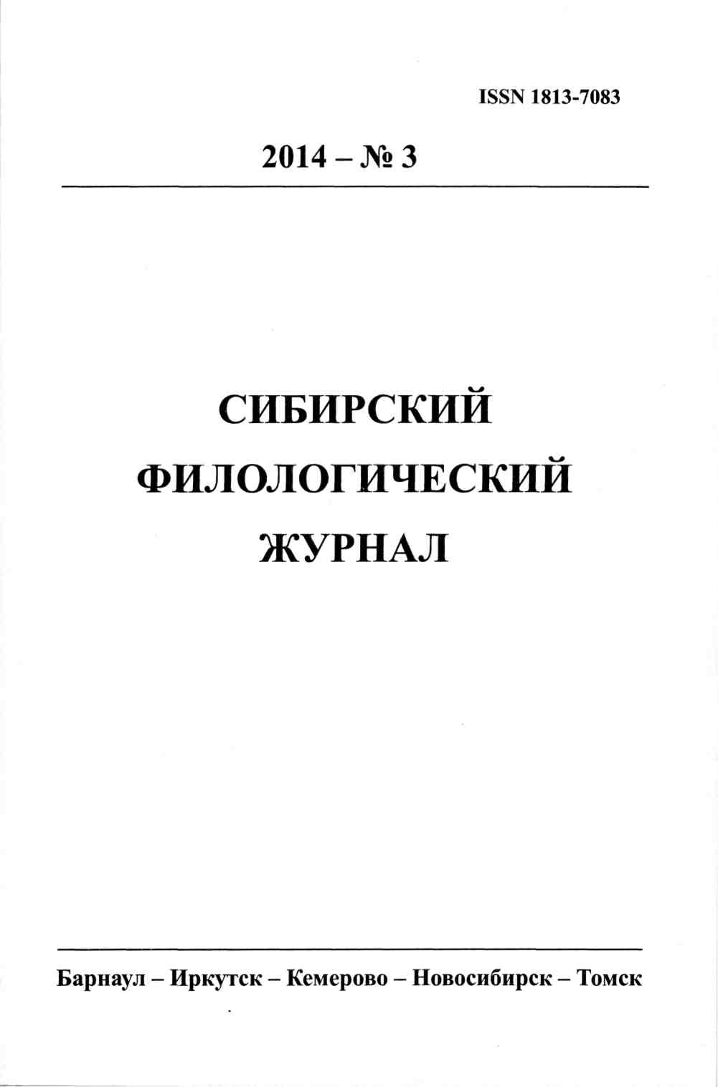
Всероссийский научный журнал
СИБИРСКИЙ ФИЛОЛОГИЧЕСКИЙ ЖУРНАЛ
В журнале публикуются материалы и статьи по лингвистике, литературоведению, фольклористике и сибиреведению, в том числе по тюркологии и финно-угроведению.
Публикуется информация о проведении филологических конференций и научных совещаний в сибирских научных институтах и университетах, о прошедших защитах в диссертационных советах, рецензии на научные труды, аннотированные списки книг, опубликованных в сибирских издательствах.
В целом журнал выступает единым научно-информационным органом, объединяющим филологические науки всех научно-образовательных центров Сибири.

Slide 18
Методический журнал для учителей –словесников
РУССКИЙ ЯЗЫК
Рубрики журнала:
Ученые – школе
Готовимся к экзаменам
Материалы к уроку
Развитие речи
Учение с увлечением
Методические разработки
Школа – учитель – ученик
Олимпиада
Удивительный русский язык
Поломаем голову

Slide 19
научно-методический журнал
РУССКИЙ ЯЗЫК
И ЛИТЕРАТУРА.
Всё для учителя!
Рубрики журнала:
Методический путеводитель
Зарисовки о русских лингвистах
«А я делаю так…»
Опыт
Мой конспект
Литературная гостиная

Slide 20
научно-методический журнал
ИНОСТРАННЫЕ ЯЗЫКИ В ШКОЛЕ
Рубрики журнала:
Теория (Методика)
Практика (Внеклассная работа)
Вопросы подготовки учителя
(Из опыта повышения квалификации.
Из опыта работы педагогического вуза)
Страноведение
Информируем читателя (Обзоры и рецензии)
Золотые страницы

Slide 21
научно-методический журнал
АНГЛИЙСКИЙ ЯЗЫК.
Всё для учителя!
Рубрики журнала:
Проектные технологии
Мой конспект
Домашнее чтение
Мастер-класс
Внеклассная работа
Методический уголок
Всякая всячина
Конкурс
Они изменили мир

Slide 22
Благодарим за внимание !

Slide 23
По интересующим вас вопросам обращайтесь в читальный зал библиотеки
филиала омгпу в г. Таре

